Slide 1

GIỜ HỌC: PHÁT TRIỂN NGÔN NGỮ
Đề tài: NBTN: “Công việc của Bác cấp dưỡng”
Lứa tuổi: trẻ 24 – 36 tháng
Thời gian: 15 -20 phút
Năm học: 2018 - 2019

Slide 2


- Cô và trẻ cùng hát bài hát: “Mời bạn ăn”
Ổn định tổ chức

Slide 3
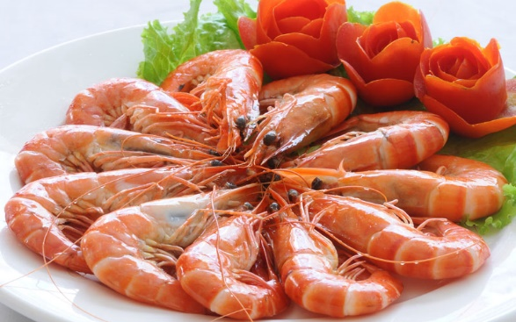

Slide 4
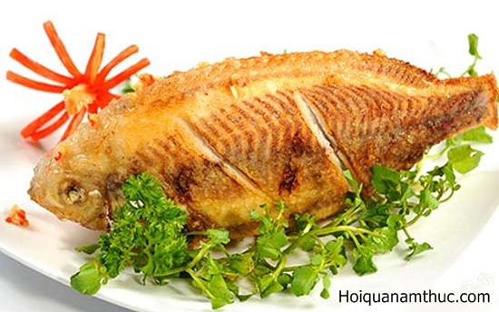

Slide 5
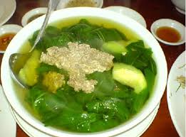

Slide 6
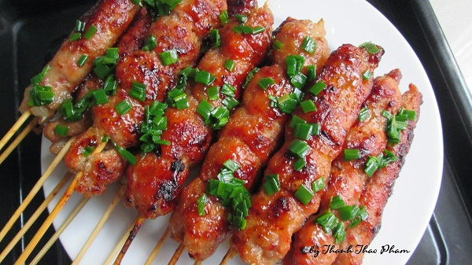

Slide 7
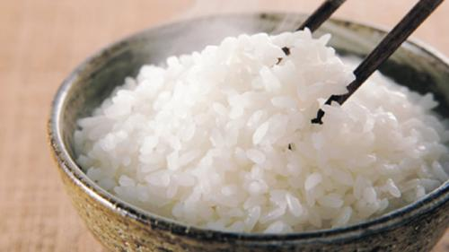

Slide 8
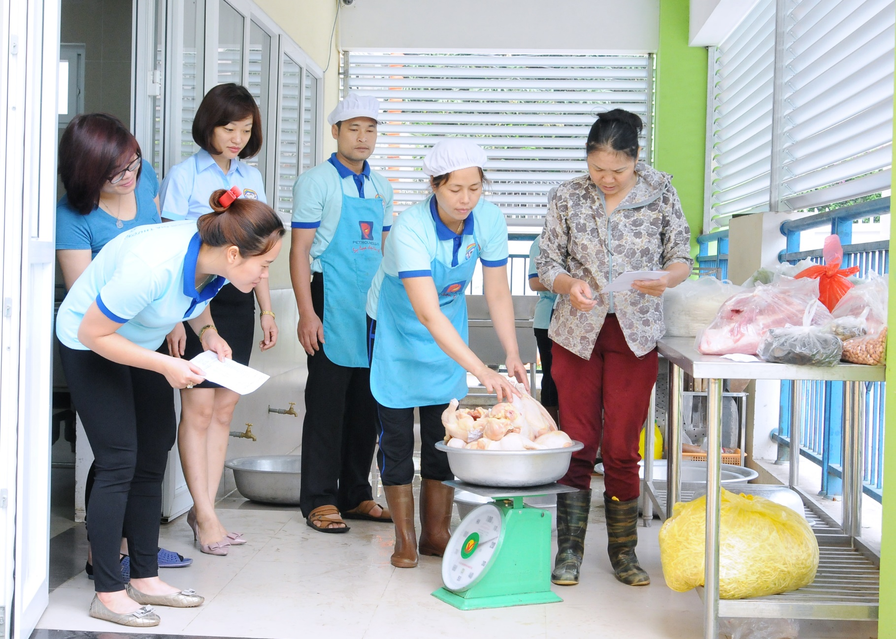

Slide 9
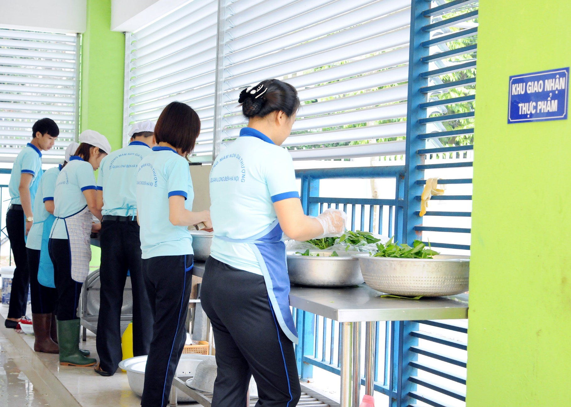

Slide 10
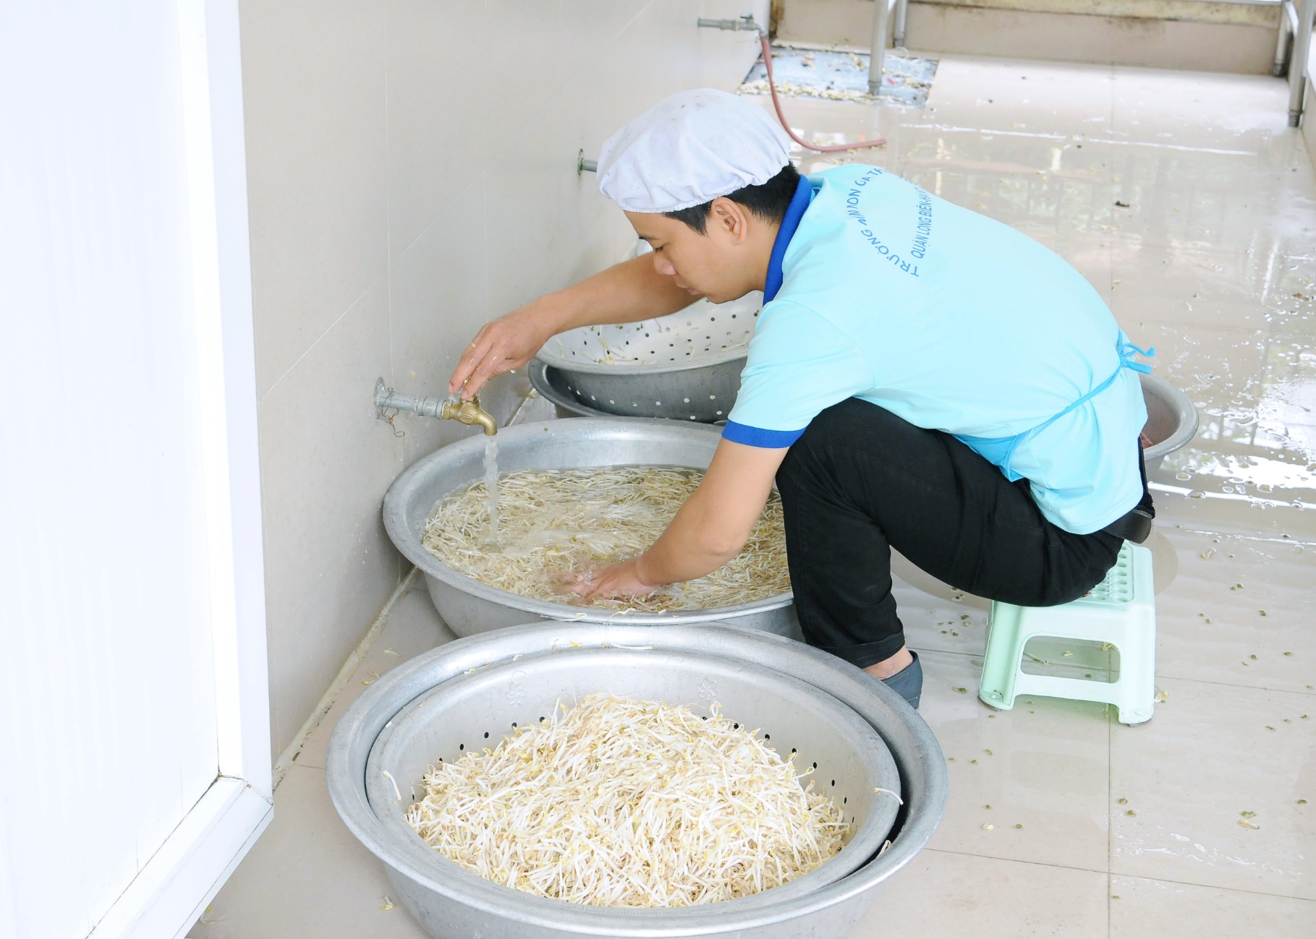

Slide 11
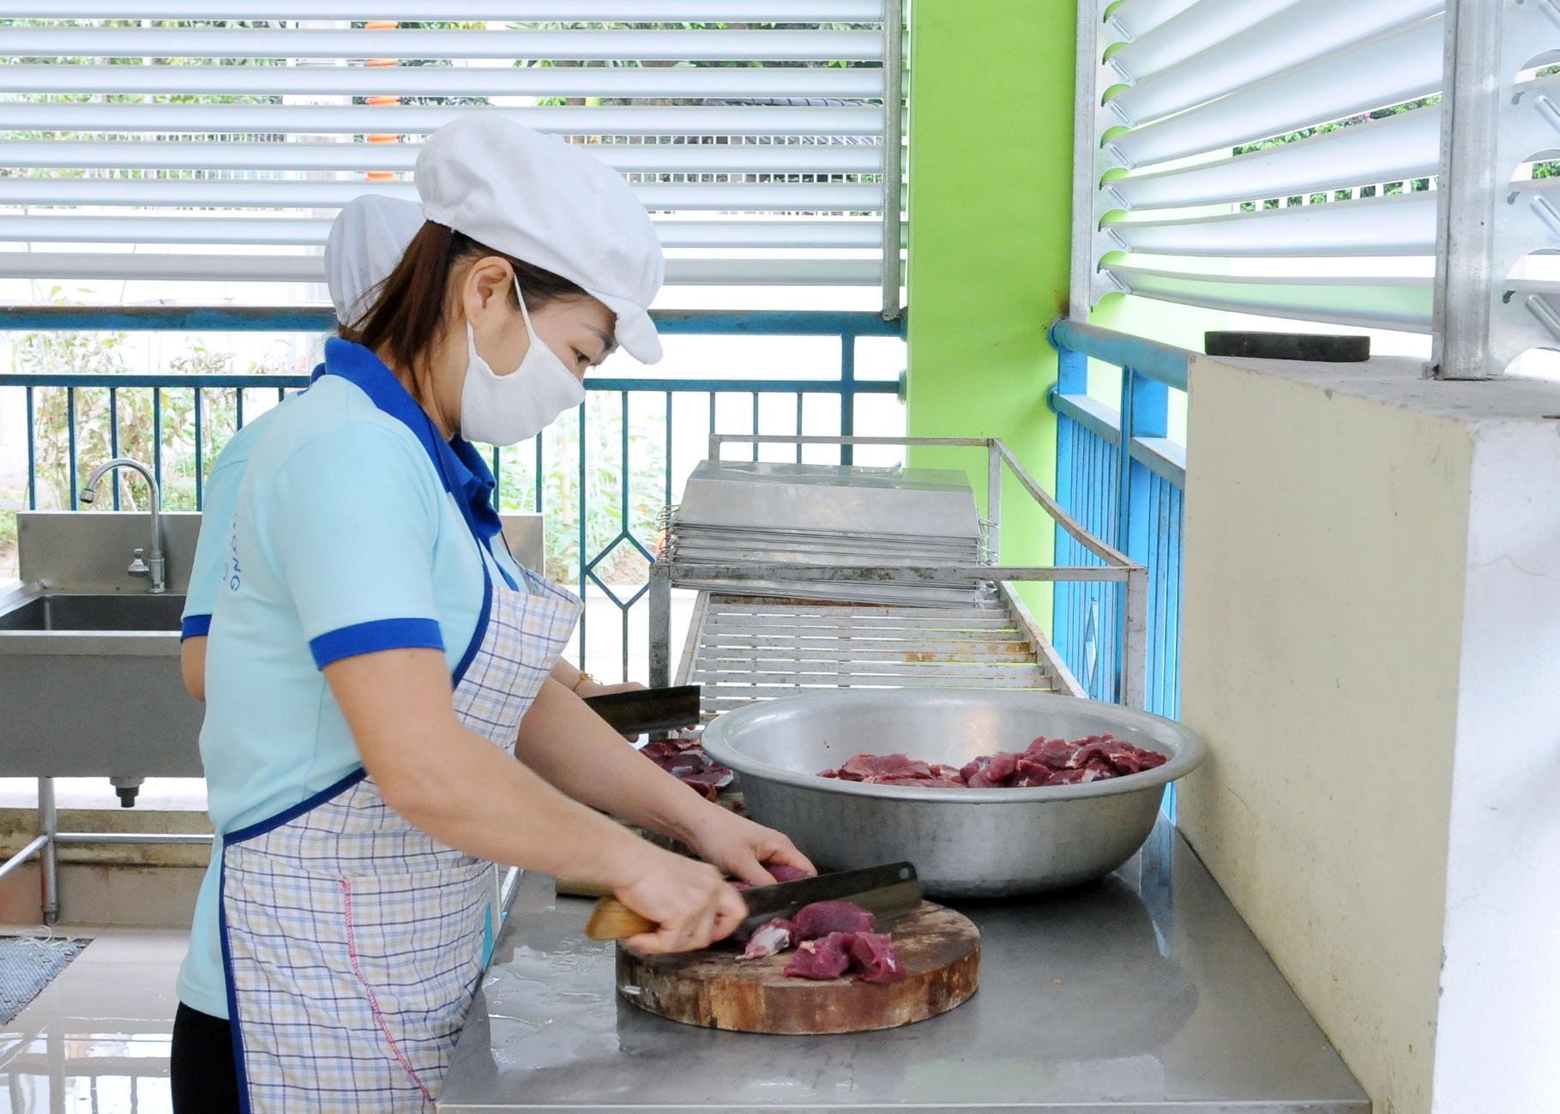

Slide 12
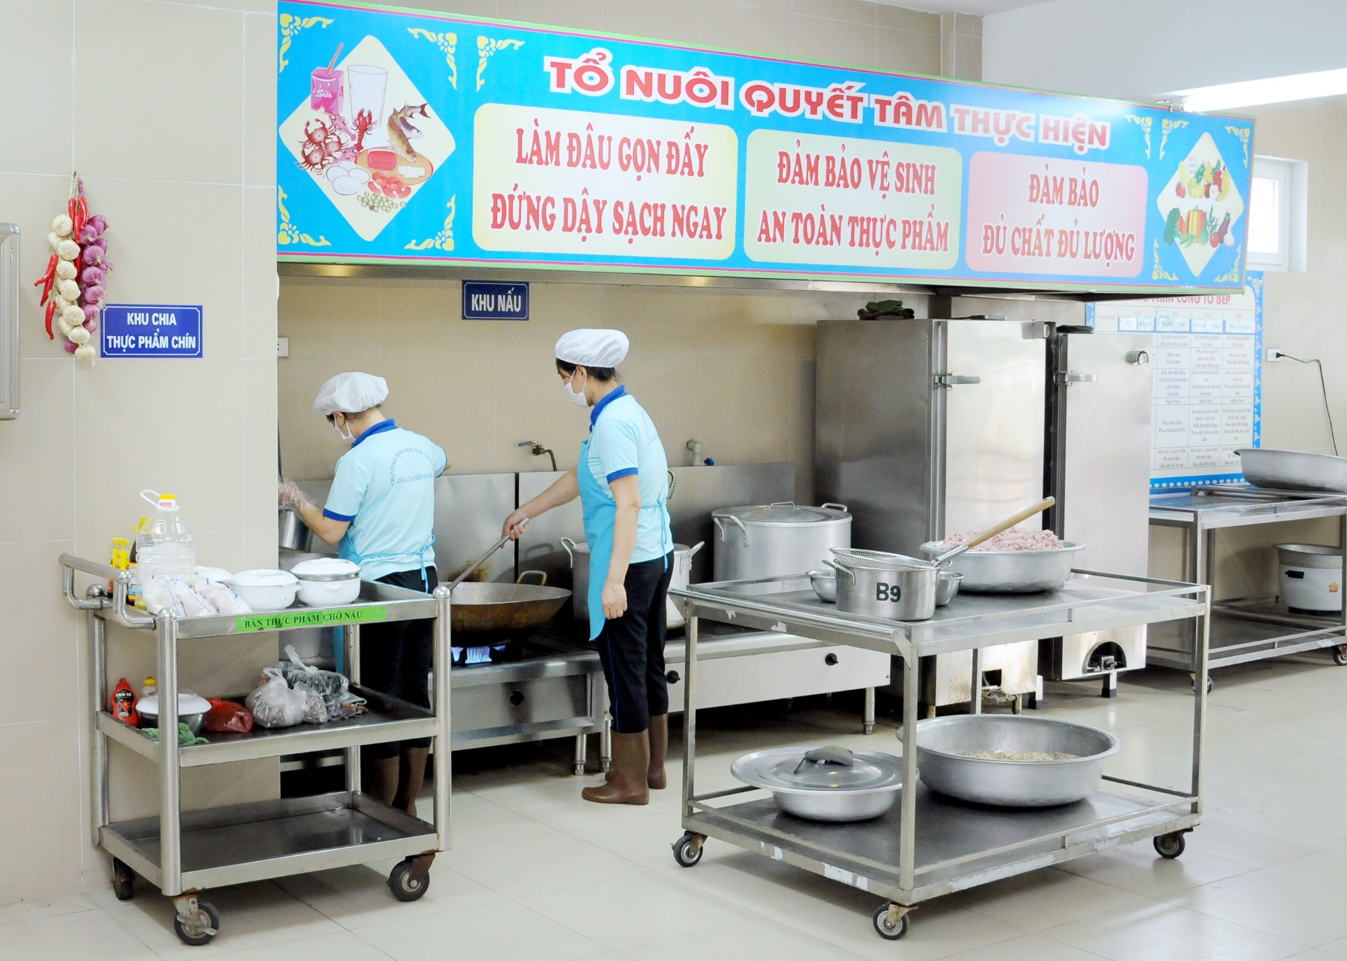

Slide 13

Trò chơi:Ai nhanh hơn

Slide 14

3. Kết thúc:
- Cô nhận xét tiết học động viên khen ngợi trẻ.

